Slide 1
Atmel Studio 7 – Debug 가이드
정도윤(2022-03-23)
이 문서는 나눔글꼴로 작성되었습니다. 다운받기

Slide 2
목차
1. Simulator 모드로 변경하기
AVR-ISP mkll USB에서 Simulator로 변경한다.
2. 디버그 하기
디버그를 브레이크 포인트 찍어서 하는 방법이다.

Slide 3
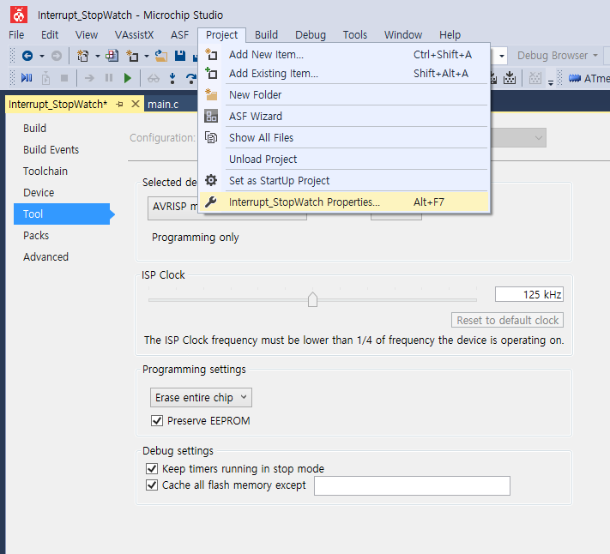
1. Simulator 모드로 변경하기

Slide 4
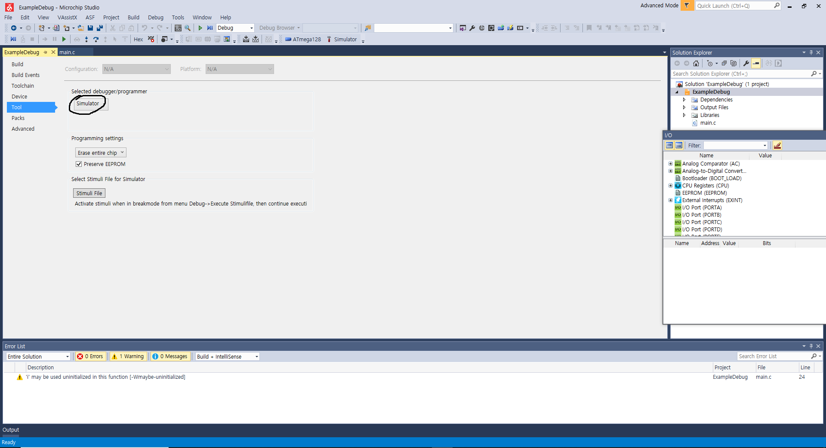
1. Simulator 모드로 변경하기

Slide 5
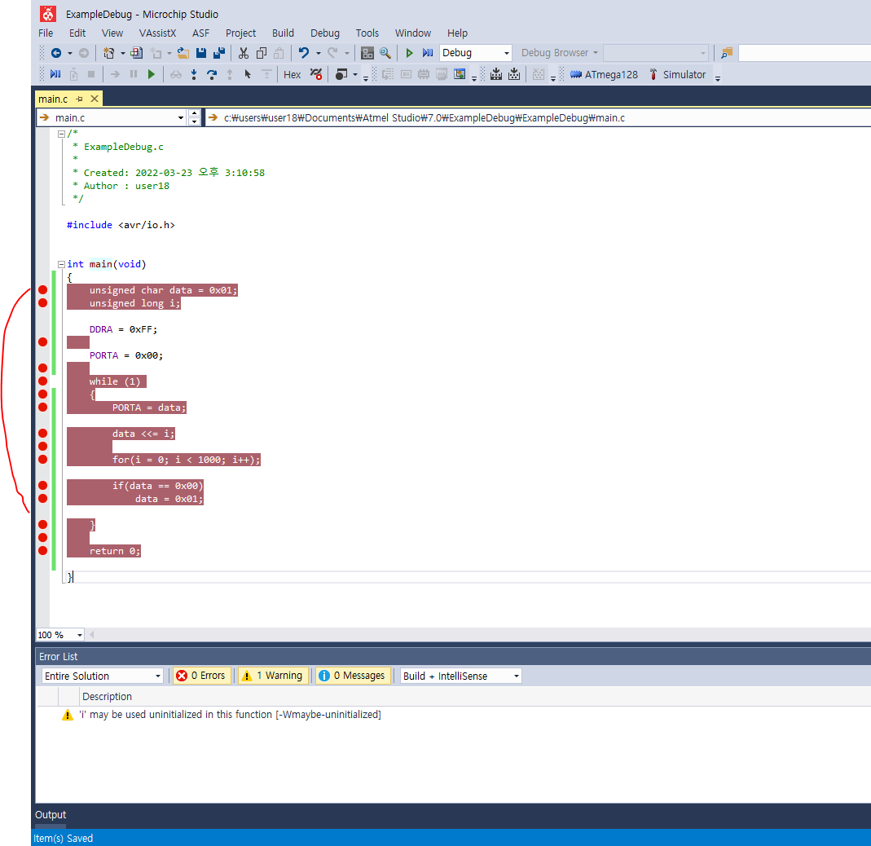
2. 디버그 하기

Slide 6
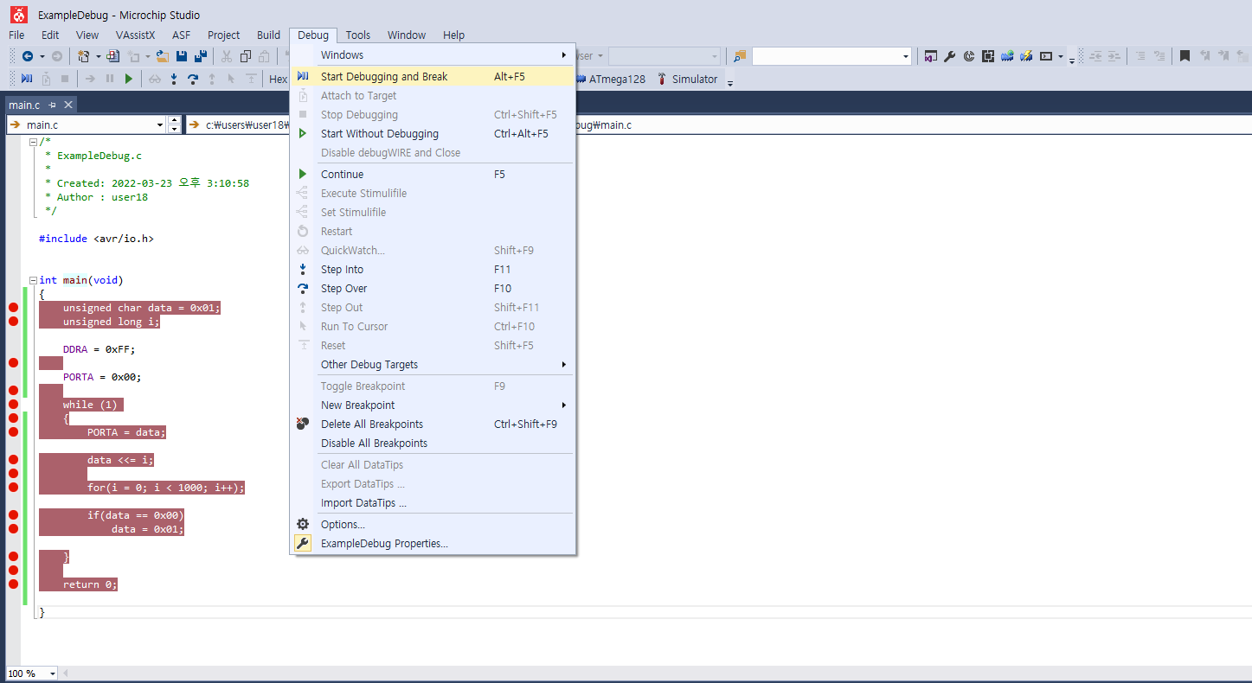
2. 디버그 하기

